Slide 1
Cangaço Dev – 24/08/23
OFICINA BACKEND (DJANGO)

Slide 2
Quem somos?
Instrutor: Augusto Medeiros Co-instrutor: Guilherme Vitorio

Slide 3
Conceitos - Revisão
Tipos de dados:
Cadeia de Caracteres – String
Inteiro – Integer
Numero Quebrado – Float
Operador Booleano (Verdadeiro ou Falso) – Boolean
Alguns tipos de dados para DJANGO.
Cadeia de Caracteres - TextField
Numero Inteiro - IntegerField
Numero Quebrado - FloatField
Operador Booleano - BooleanField

Slide 4
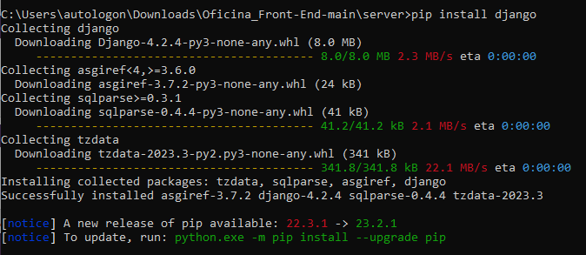
Preparando o ambiente
Com o Python 3 instalado na maquina podemos preparar o ambiente.

Slide 5

Criando primeiro projeto DJANGO
Para criarmos um projeto usando DJANGO iremos usar o DJANGO-Admin
Com o projeto criado podemos prosseguir pra criação de app no DJANGO (App no DJANGO se trata de uma funcionalidade do site).

Slide 6
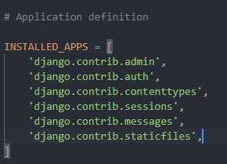
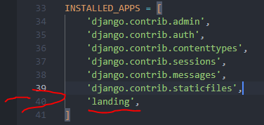
Configurando projeto.
No arquivo settings.py dentro da pasta do projeto, você irá adicionar o app que criamos.

Slide 7
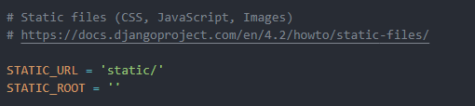
Configurando projeto.
Ainda no arquivo settings iremos definir o diretório estático do site.

Slide 8
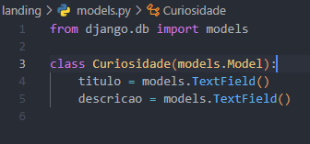
Criando nosso primeiro modelo.
Dentro do arquivo models.py na pasta do app que criamos no projeto iremos criar o nosso modelo.
Dentro do modelo iremos usar aqueles tipos previamente revisados.

Slide 9

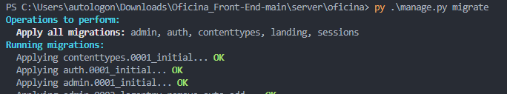
Criar banco de dados.
Para começar devemos gerar uma migration com o DJANGO que irá incluir todos os comandos necessários pra gerar nosso model no banco de dados.
Na sequencia iremos executar a migration para gerar o banco de dados com nossas informações, usamos o comando:

Slide 10
ATENÇÃO
Para qualquer alteração no model deve ser gerada e executada uma nova migration pra atualizar o banco de dados do projeto.

Slide 11
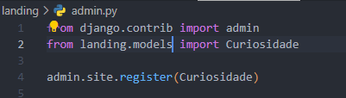
Registrando nosso model no django-admin
Dentro da pasta do projeto, temos um arquivo chamado admin para registrar os models no painel de administração.
Iremos importar nosso model e registrar ele.

Slide 12
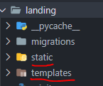
Criando estruturação de pastas
Dentro da pasta do app criado, iremos criar as pastas “static” e “templates”.

